Slide 1
Презентація на тему: ”Екологічні проблеми ГЕС і можливі варіанти розв’язку”
виконала учениця 42-Е групи
Шманай Тетяна

Slide 2
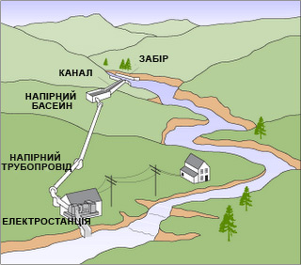
Загальні відомості
ГЕС - це комплекс споруд і устаткування, за допомогою яких енергія потоку води перетворюється в електричну енергію.
Гідроенергетика посідає третє місце в енергетичному комплексі України, займає приблизно 8%.
Середньорічний виробіток електроенергії гідроелектростанціями дорівнює 10,8 млрд кВт*год

Slide 3
Основні потужні ГЕС України
Назва | Річка | Потужність, МВт | Напруга, кВ | Середнє річне виробництво, млн кВт*год
Київська | Дніпро | 408,5 | 300 | 683
Дніпровська | Дніпро | 1569 | 330/154 | 4008
Дніпродзержинська | Дніпро | 352 | 154 | 1328
Каховська | Дніпро | 351 | 154 | 1489

Slide 4
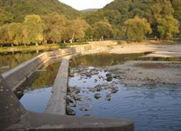
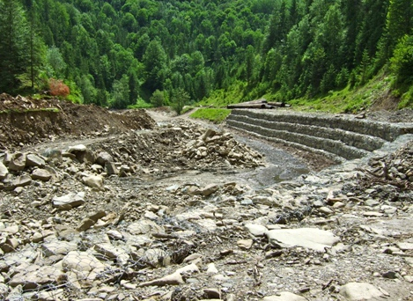
Екологічні проблеми
Найбільш серйозними й загальними є:
Затоплення земель, вилучення їх із господарського обороту;
Зниження швидкості течії річок, уповільнення водообміну й самоочищення;
Зміна мікроклімату оточуючої території;
Підтоплення берегів, заболочування, розвиток зсувних процесів.
Збитки у сільскому господарстві.

Slide 5
Варіанти вирішення проблем:
Облік і аналіз природного біогенного і антропогенного навантаження.
Створення МГЕС, ЕНГЕС, ГаЕС.
Будівельні роботи з реструктуризації і модернізації функціональності ГЕС (адаптація до воріт, реструктуризація вихідного потоку біля мосту).
Механічні роботи (обладнання для воріт з ручним управлінням, захисні фільтри від ряски).
Навчання персоналу та операторів для експлуатації ГЕС для більш ефективного використання.
Розумне й продумане будівництво водосховищ.

